Slide 1
Команда: GACHIBASS
Решение проблемы транскрибации

Slide 2
Наша команда представляет вам продукт MagicTranscription: Он включает в себя программу распознавания речи и обучаемый алгоритм протоколирования по словам-триггерам.
Данная система может: 1) переводить Speech-to-Text в удобном для вас формате. 2) Оформлять текст в соответствие с заданным шаблоном.
Стек решения: python, CMU Sphinx

Slide 3
Проблематика
Q:Высокая трудоёмкость расшифровки видеозаписи и формирования протоколов снижает экономический эффект проведения совещаний.
A:Если данная задача будет выполняться автоматически, то не нужны будут дополнительные траты на сотрудников, и фрилансеров-транскрибуторов.
Q:Ручной набор текста секретарем/администратором увеличивает время получения распоряжений по результатам совещания заинтересованным лицам.
A: Достаточно натренированная система будет переводить звук в текст и составлять протокол уже за время заседания/совещания, тем самым сокращая время, требуемое на исполнение заданий.
Q:Выявление основных тезисов и договоренностей – человеческий фактор.
A: Во время интенсивных и длительных совещаний продуктивность сотрудников падает, они чаще совершают ошибки, в то время как ПО можно улучшать дорабатывать и модифицировать

Slide 4
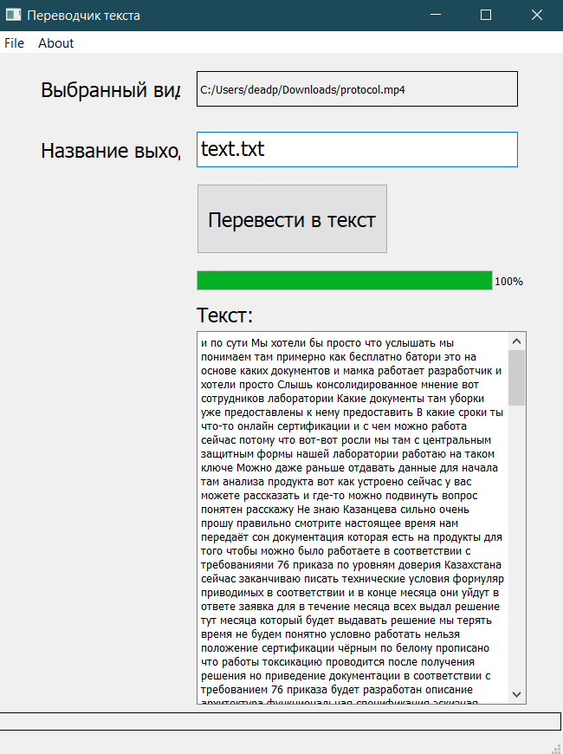
Решение
Программа перевода Speech-to-text была реализована и представлена в виде графического интерфейса.

Slide 5
Фичи.
Автоматическое форматирования текста, преобразованного из речи.
В случае необходимости, пользователь может выбрать новые/дополнительные слова-триггеры, А так же форматы вывода текста.

Slide 6

Реализация решения
Стоимость разработки 600 тыс. руб.
Срок разработки 4 месяца-альфа версия.
Стоимость сотрудника компании/фрилансера транскрибатора стоит определенной суммы, а с учетом протоколирования еще и занимает не мало времени, поэтому куда проще и выгоднее сделать этот процесс автоматическим. Лучшим способом реализации проекта будет распространение по годовым подпискам, увидев мгновенную выгоду предприятия не станут отказываться, к тому же последует поиск новых сотрудников штата, что тоже замедляет производство.

Slide 7
Внимание
Спасибо за внимание

